Slide 1
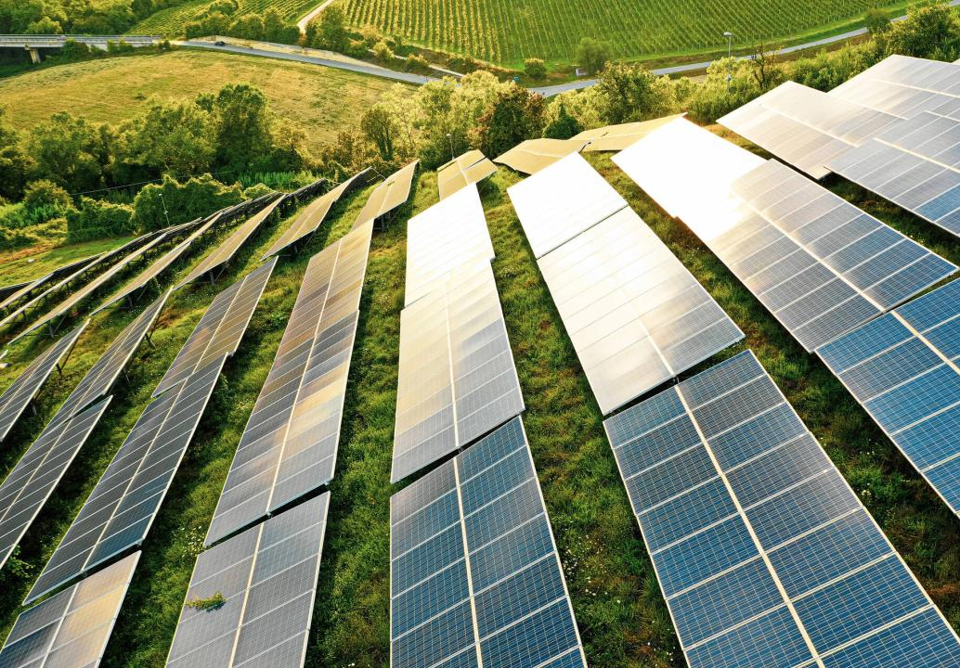

¿Qué es el “Panel Solar”?

Slide 2
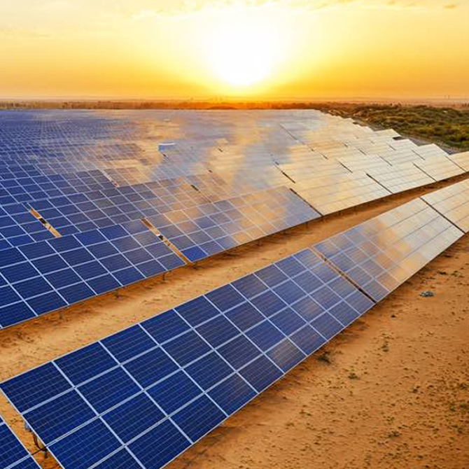
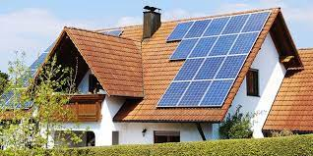
PANELES SOLARES
Los paneles solares son dispositivos que tranforman los rayos del sol en electricidad

Slide 3
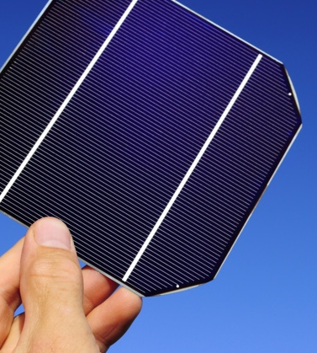
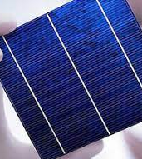
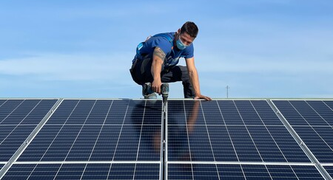
Celdas Fotovoltaicas
Los paneles solares están formadas por varias celdas fotovoltaicas, las cuales son usadas para generar electricidad a través de efectos fotovoltaicos.
La mayoría de los paneles solares están formados por células solares de silicio cristalino.
Así, también puede describirse como un conjunto de módulos fotovoltaicos, montados sobre una estructura que lo soporta. Un módulo fotovoltaico (PV) es un conjunto empaquetado y conectado de 6×10 células solares.

Slide 4
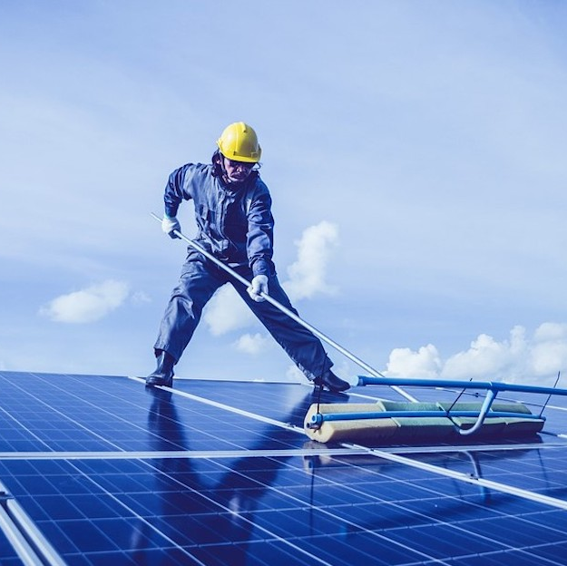
DESGASTE Y MANTENIMIENTO
En cuanto al desgaste, estos paneles son muy resistentes. Los paneles solares se desgastan muy lentamente. En un año, su eficacia disminuye sólo entre uno y dos por ciento (a veces incluso menos).

Slide 5
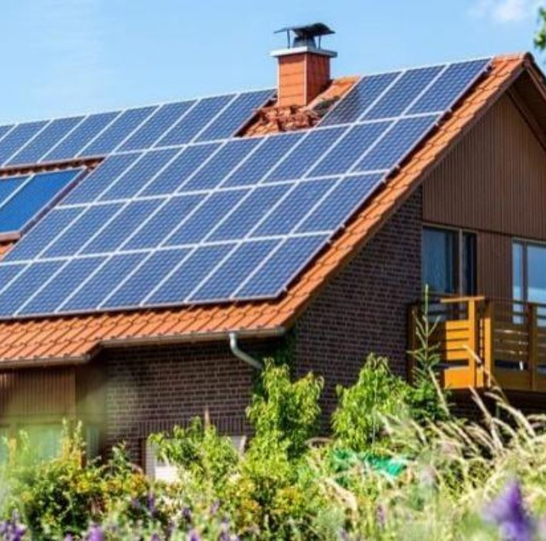


CASAS DE ENERGÍA SOLAR
La instalación de paneles solares en los hogares ayuda a combatir las emisiones nocivas de gases de efecto invernadero y, por tanto, ayuda a reducir el calentamiento global. Los paneles solares no provocan ningún tipo de contaminación y son limpios.
También disminuyen nuestra dependencia de los combustibles fósiles (que son limitados) y de las fuentes de energía tradicionales.

Slide 6
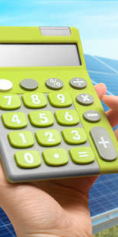
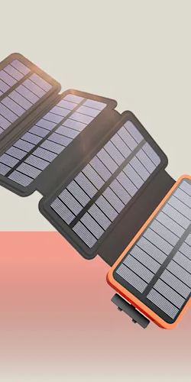
DISPOSITIVOS CON PANELES SOLARES
Los paneles solares son usados en varios dispositivos electronicos como los pueden ser las calculadoras, que funcionaran mientras estén bajo los rayos de luz solar.

Slide 7


DESVENTAJAS
Una de las mayores desventajas de los paneles solares es el costo de los paneles y su instalación.
Además, al necesitar la luz solar es necesario que los paneles solares se instalen en el exterior del hogar.

